Slide 1
Computação Gráfica
Aula X: Three.js

Slide 2
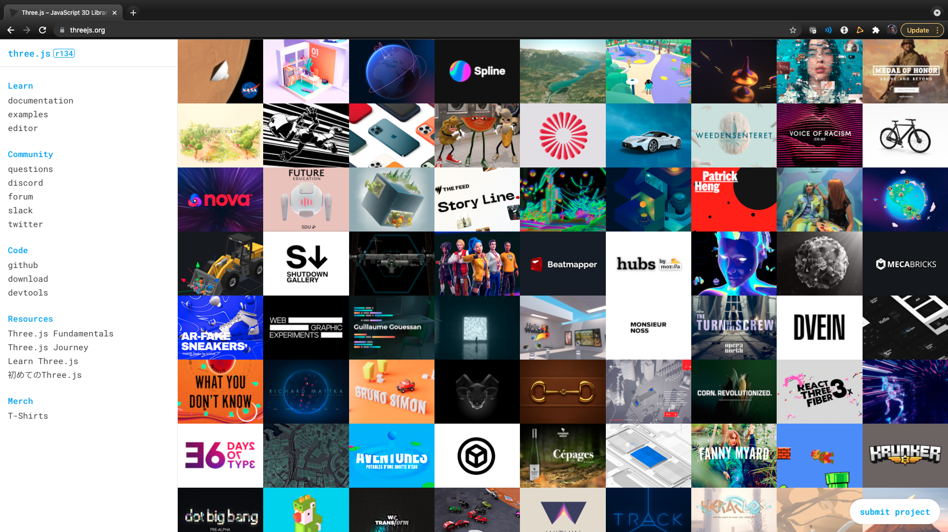
http://threejs.org/

Slide 3
Three.js
Three.js é uma biblioteca de desenvolvimento gráfico sobre WebGL.
O objetivo do three.js é trazer mais funcionalidades e simplicidade do que o WebGL puro.
Three.js é uma biblioteca gráfica de baixo nível, dando acesso a vários recursos gráficos, mas de forma mais simples que WebGL.
No three.js é possível programar em Shaders para se obter controle do pipeline de renderização.

Slide 4
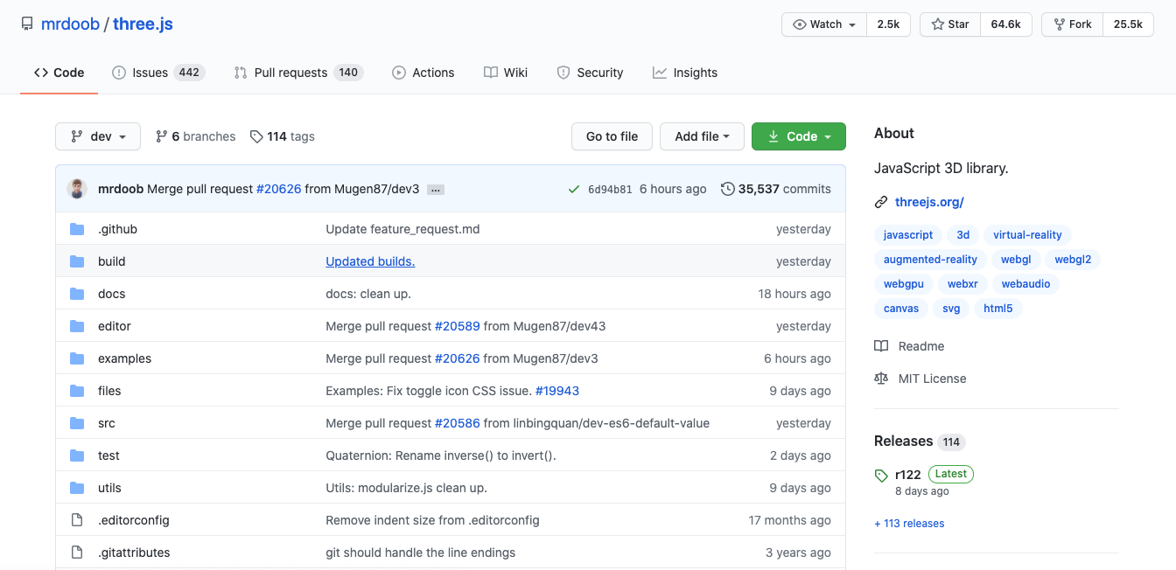
free open-source software

Slide 5
Funcionalidades
Three.js traz algumas funcionalidades:
grafos de cena
sistema de luzes e sombras
coleção de materiais
manipulação de texturas
shaders programáveis
além de todas as ferramentas de matemática 3D

Slide 6
Recursos do three.js (segundo wikipedia)
Efeitos: Anaglifo, olhos cruzados e barreira paralaxe.
Cenários: adiciona e remove objetos em tempo de execução; névoa
Câmeras: perspectiva e ortográfico; controladores: trackball, FPS, path e mais
Animação: armaduras, cinemática direta, cinemática inversa, animação por vértice e quadro-chave
Luzes: ambiente, direção, luzes de ponto e local; sombras: cast e receive
Materiais: Lambert, Phong, smooth shading, texturas e mais
Sombreadores: acesso a todas as capacidades do OpenGL Shading Language (GLSL): lens flare, depth pass e extensa biblioteca de pós-processamento
Objetos: malhas, partículas, sprites, linhas, fitas, ossos e mais - tudo com nível de detalhe
Geometria: plana, cubo, esfera, toro, texto 3D e mais; modificadores: lathe, extrude e tubo
Carregadores de dados: binário, imagem, JSON e cenário
Utilidades: completa configuração de tempo e funções matemáticas 3D incluindo tronco de bases paralelas, matriz, quaterniões, UVs e mais
Exporta e importa: utilidades para criar arquivos JSON compatíveis com Three.js de dentro: Blender, openCTM, FBX, Max, e OBJ
Suporte: a documentação da API está sob construção, fórum público e wiki em completa operação
Exemplos: Mais de 150 arquivos de exemplos de código mais fontes, modelos, texturas, sons e outros arquivos de suporte
Debugging: Stats.js, WebGL Inspector, Three.js Inspector
fonte: https://pt.wikipedia.org/wiki/Three.js

Slide 7
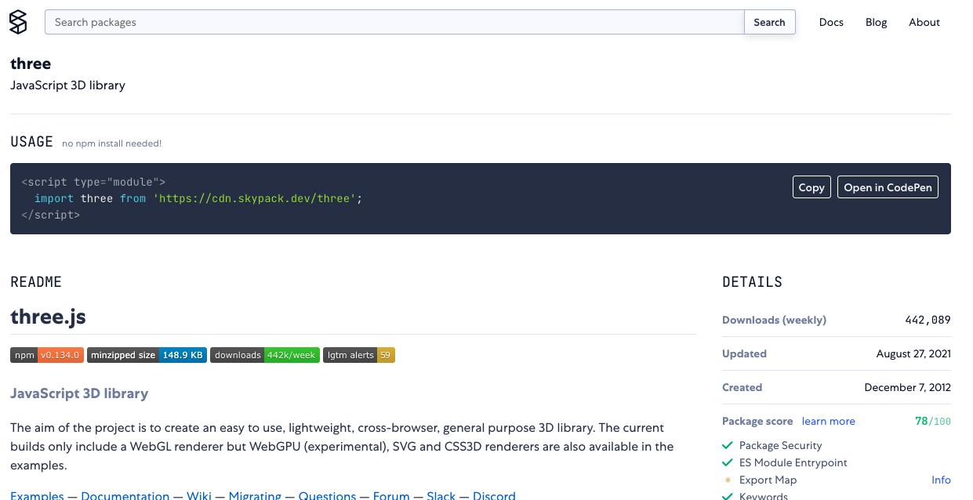
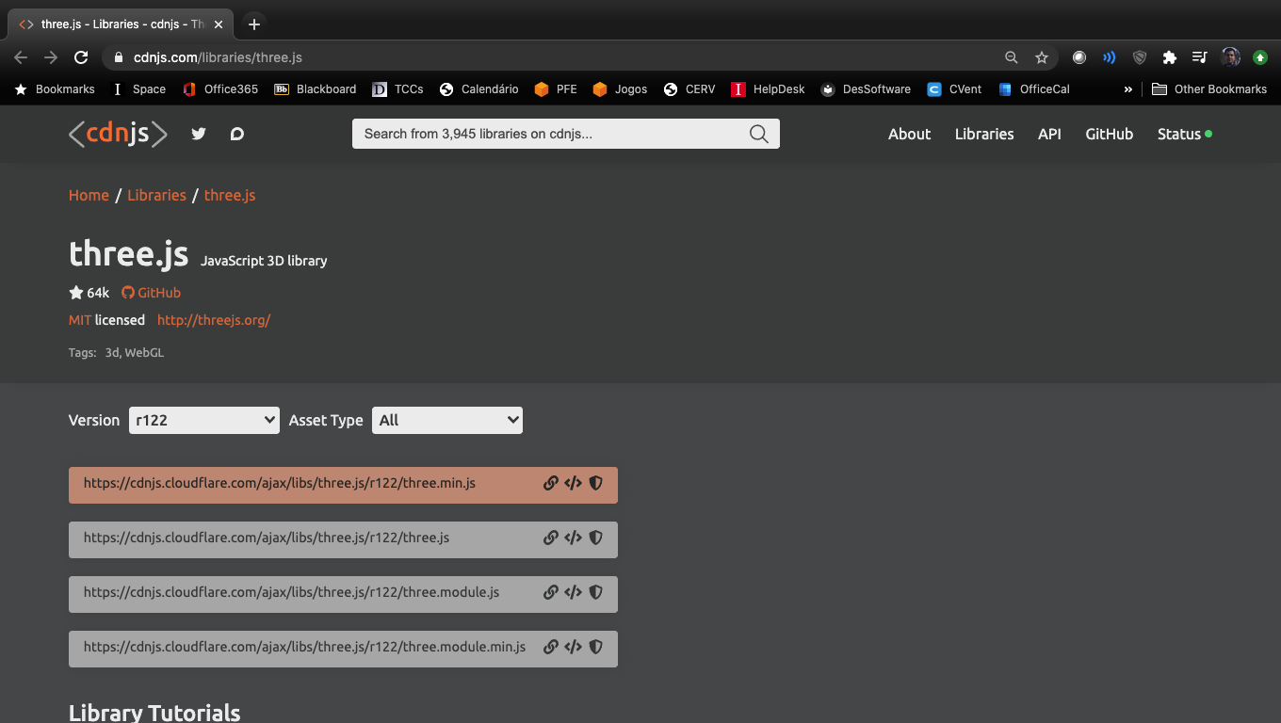
CDN three.js
Os scripts do three.js estão disponíveis em diversos CDNs.
<script type="module">
import * as THREE from "https://cdn.skypack.dev/three@0.134.0/build/three.module.js";
...
</script>
<script src="https://cdnjs.cloudflare.com/ajax/libs/three.js/r118/three.min.js"></script>

Slide 8
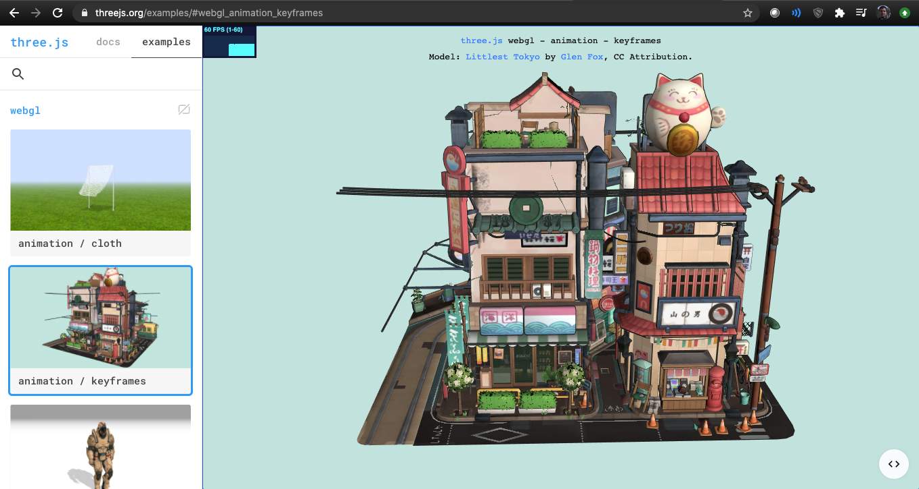
Exemplos em Three.js
Notes:
Outros Exemplos:
http://chandlerprall.github.io/Physijs/
https://codepen.io/Yakudoo/full/YXxmYR/
http://humaan2.com.au/chris/mountains/
http://www.playkeepout.com/
https://avseoul.net/particleEqualizer/index.html

Slide 9
Scene : Three.js
O three.js possui um sistema de grafo de cena que permite organizar os objetos, como malhas de triângulos, câmeras, luzes, etc.
Um objeto Scene define a raiz do gráfico de cena e contém propriedades como por exemplo a cor de fundo da tela. O three.js possui todo um sistema para navegar na sua hierarquia.
var scene = new THREE.Scene();
scene.add( cube );

Slide 10
Geometry : Three.js
Objetos Geometry gerenciam os vértice de um objeto 3D.
O Three.js fornece vários primitivas geométricas que você pode usar, porém você também pode criar geometrias personalizadas, bem como carregar geometrias de um arquivo.
var geometry = new THREE.BoxBufferGeometry( 1, 1, 1 );

Slide 11
Material : Three.js
O objeto Material representa as propriedades das superfícies que serão renderizadas, como a cor e especulariedade.
Um Material também pode fazer referência objetos de textura.
var material = new THREE.MeshBasicMaterial({color:"#FF3232"});

Slide 12
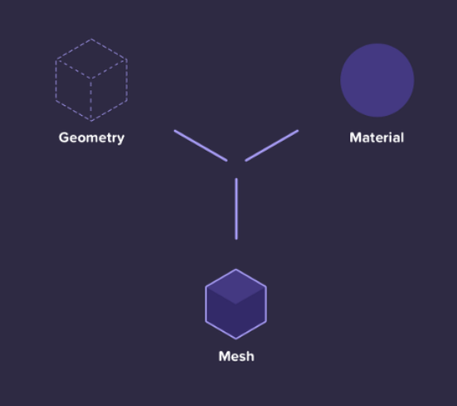
Mesh : Three.js
Mesh é a combinação de um Material e uma Geometria. E é ele que você vai adicionar na sua cena.

Slide 13
Mesh : Three.js
Objetos do tipo Mesh representam os dados de uma geometria específica com um material específico.
Ambos os objetos Material e Geometry podem ser usados por vários objetos Mesh.
var geometry = new THREE.BoxGeometry( 1, 1, 1 );
var material = new THREE.MeshBasicMaterial({color:"#FF3232"});
var cube = new THREE.Mesh( geometry, material );

Slide 14
Camera : Three.js
O three.js já possui um sistema de câmeras integrado. Através do PerspectiveCamera se faz toda a configuração dos parâmetros de uma câmera perspectiva.
Os campos são o Campo de Visão (que estranhamente é informado em graus e não radianos), a razão de aspecto da tela e depois o plano de corte dos objetos próximos e distantes (near e far clipping)
var aspect = window.innerWidth/window.innerHeight;
var camera = new THREE.PerspectiveCamera(75,aspect,0.1,1000);
camera.position.z = 4;

Slide 15
Renderer : Three.js
Em uma aplicação Three.js será usado o objeto Renderer para desenhar uma cena.
Para seu funcionamento você deve passar uma cena e uma câmera e o renderizador desenha a cena para você.
var renderer = new THREE.WebGLRenderer();
renderer.render(scene, camera);

Slide 16
Transformações dos Objetos
A forma mais simples para aplicar uma transformação no objeto é usar seus paramentos de posição, rotação e escala.
// Posição
objeto.position.x
objeto.position.y
objeto.position.z
// Rotação (em radianos)
objeto.rotation.x
objeto.rotation.y
objeto.rotation.z
// Escala
objeto.scale.x
objeto.scale.y
objeto.scale.z

Slide 17
Animando a cena
Para animar a cena se pode usar o recurso de chamar em loop a renderização da cena.
var render = function () {
requestAnimationFrame( render );
cube.rotation.x += 0.01;
cube.rotation.y += 0.01;
renderer.render(scene, camera);
};
render();

Slide 18
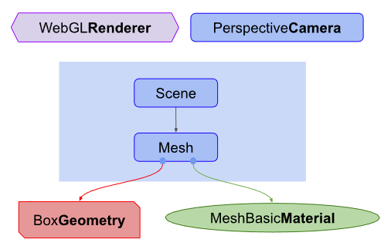
Vamos ver um exemplo completo.
Que tal um cubo ? ☺

Slide 19
Código do Cubo 1/3
<html lang="en">
<head>
<meta charset="UTF-8" />
<title>Cubo</title>
<style>
body { margin: 0; }
</style>
</head>

Slide 20
Código do Cubo 2/3
<body>
<script type="module">
import * as THREE from "https://cdn.skypack.dev/three@0.134.0/build/three.module.js";
// Criar nova cena
var scene = new THREE.Scene();
// Definir câmera perspectiva e posicionar ela
var aspect = window.innerWidth/window.innerHeight;
var camera = new THREE.PerspectiveCamera( 75, aspect, 0.1, 1000 );
camera.position.z = 4;
// Preparar um renderizados para a cena, com antialiasing ligado
var renderer = new THREE.WebGLRenderer({antialias:true});
// Configurar a cor para limpar a imagem, no caso preto
renderer.setClearColor("#000000");
// Configurar a janela de renderização
renderer.setSize( window.innerWidth, window.innerHeight );
// Adicionar o renderizador na página web
document.body.appendChild( renderer.domElement );

Slide 21
Código do Cubo 3/3
// Definir malha para o cubo e seu material
var geometry = new THREE.BoxGeometry( 1, 1, 1 );
var material = new THREE.MeshBasicMaterial( { color: "#FF3232" } );
var cube = new THREE.Mesh( geometry, material );
// Adicionar o cubo na cena
scene.add( cube );
// Iniciar loop de renderização
var render = function () {
requestAnimationFrame( render );
cube.rotation.x += 0.01;
cube.rotation.y += 0.01;
// Renderizar a cena
renderer.render(scene, camera);
};
render();
</script>
</body>
</html>

Slide 22
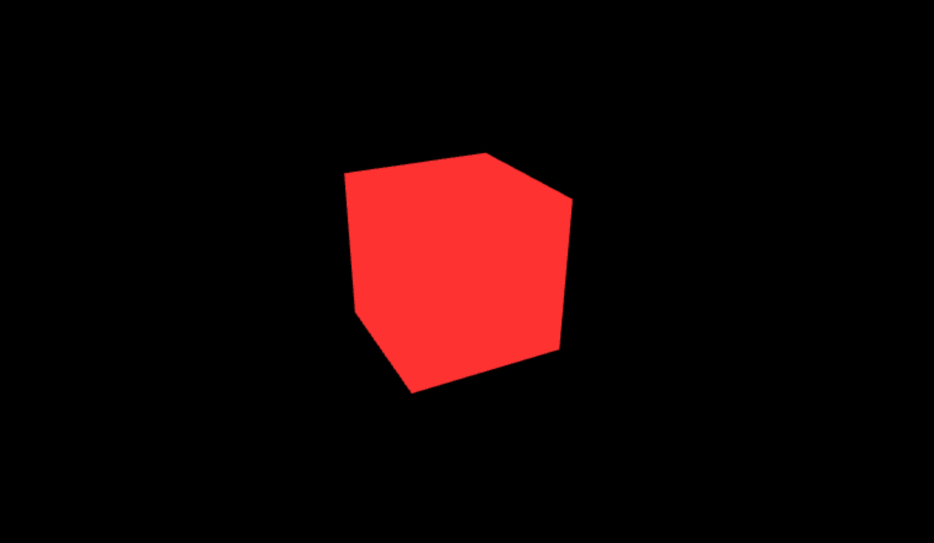
Exemplo

Slide 23
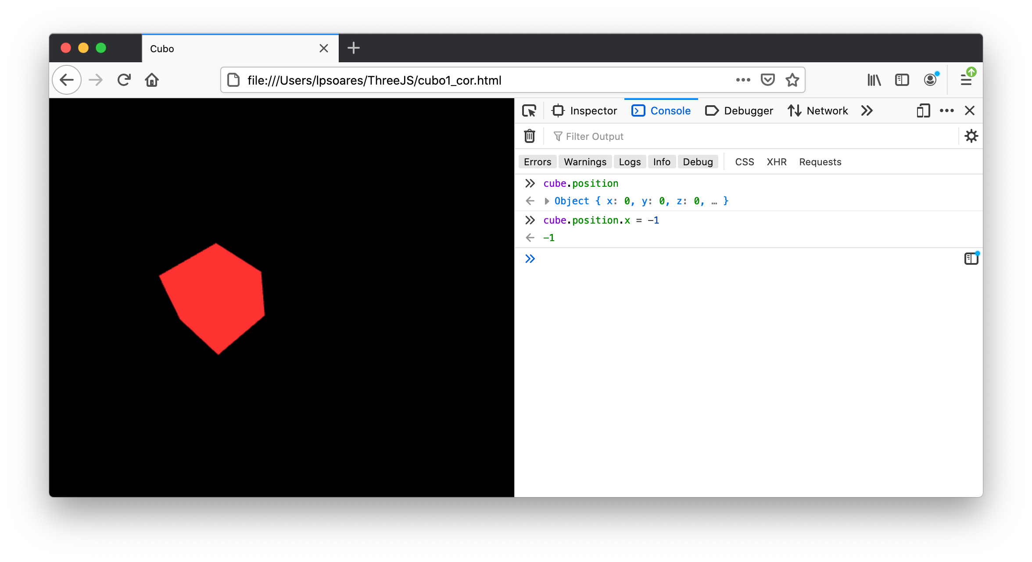
Depurando
No console do Browser você pode verificar e alterar os valores dos objetos do three.js

Slide 24
Adicionando Texturas
Bem, não foi tão difícil quanto WebGL.
Vamos agora adicionar uma textura.
Vamos aproveitar e colocar a renderização em um canvas

Slide 25
Adicionando Texturas
No body do HTML crie um canvas para definir a posição da renderização.
Depois recupere o objeto no JavaScript para podermos pegar seus dados e finalmente usá-lo para o desenho.
<body>
<canvas id="tela" width="600" height="400"></canvas>
<script type="module">
const canvas = document.querySelector('#tela');
var scene = new THREE.Scene();
var aspect = canvas.clientWidth/canvas.clientHeight;
var camera = new THREE.PerspectiveCamera( 75, aspect, 0.1, 1000 );
camera.position.z = 4;
var renderer = new THREE.WebGLRenderer({canvas, antialias:true});

Slide 26
Adicionando Texturas
Ao usar o canvas não precisaremos mais definir o render na janela e redimensionar, assim você poderá apagar as seguintes linhas.
// Configurar a janela de renderização
renderer.setSize( window.innerWidth, window.innerHeight );
// Adicionar o renderizador na página web
document.body.appendChild( renderer.domElement );

Slide 27
Adicionando Texturas
Finalmente carregue a textura no material.
const loader = new THREE.TextureLoader();
// Definir malha para o cubo e seu material
var geometry = new THREE.BoxGeometry( 1, 1, 1 );
const material = new THREE.MeshBasicMaterial({
map:loader.load('https://raw.githubusercontent.com/lpsoares/ThreeJS/main/logo.png'),
});
var cube = new THREE.Mesh( geometry, material );

Slide 28
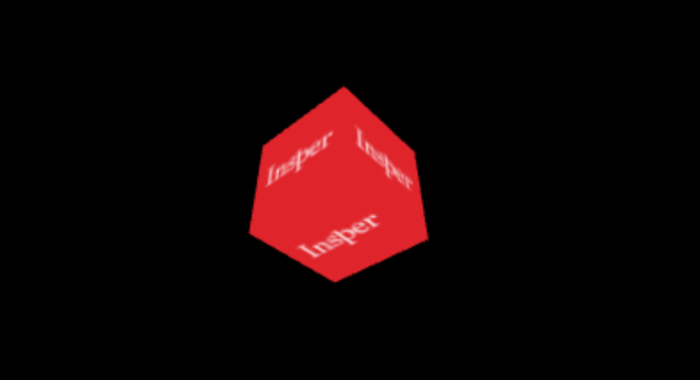
Exemplo com Textura

Slide 29
Adicionando Iluminação
Bem, o problema agora é que estamos sem noção do volume do objeto por falta de algum cálculo de iluminação.
Vamos colocar uma iluminação na cena.

Slide 30
Adicionando Iluminação
Crie uma luz para colocar na cena, e então adicione na cena.
No caso vamos criar uma luz direcional branca.
const color = 0xFFFFFF;
const intensity = 1;
const light = new THREE.DirectionalLight(color, intensity);
light.position.set(-2, 5, 9);
scene.add(light);

Slide 31
Adicionando Iluminação
O material básico não realiza nenhum cálculo com a iluminação presente. Assim troque ele para por exemplo um material Phong.
var material = new THREE.MeshPhongMaterial({
map:loader.load('https://raw.githubusercontent.com/lpsoares/ThreeJS/main/logo.png'),
});

Slide 32
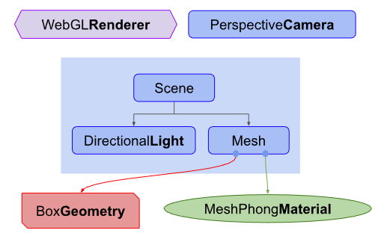
Organização da Cena
Nesse momento reorganizamos a cena para:

Slide 33
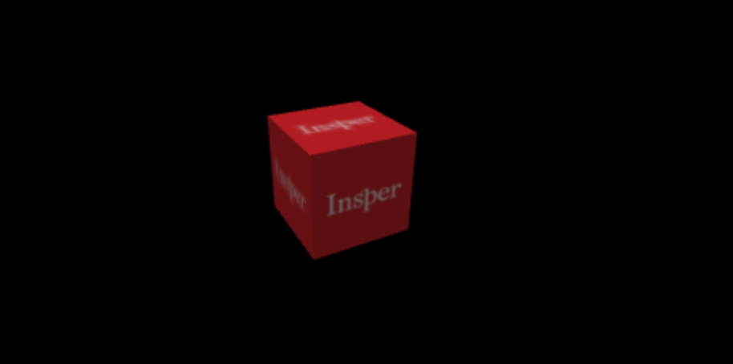
Exemplo tratando iluminação

Slide 34
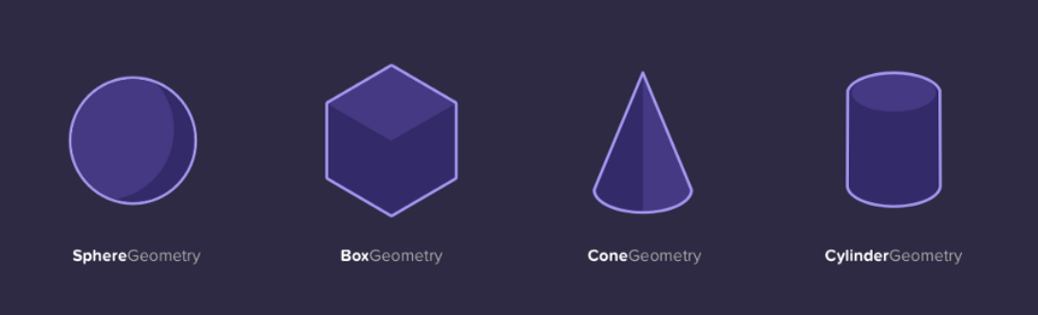
Opções de Geometrias Básicas
Além do BoxGeometry o three.js possui outras geometrias fundamentais que você pode usar para criar e testar suas cenas.

Slide 35
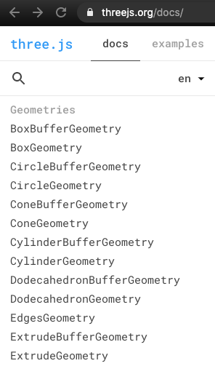
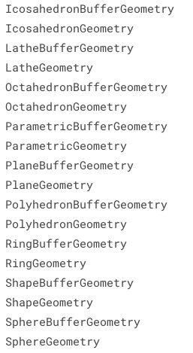
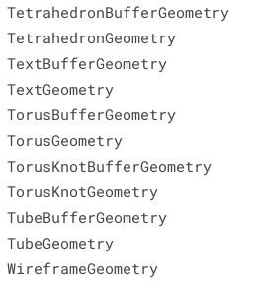
Opções de Geometrias Básicas
Para uma lista completa das Geometrias do three.js acesse o website do three.js.

Slide 36
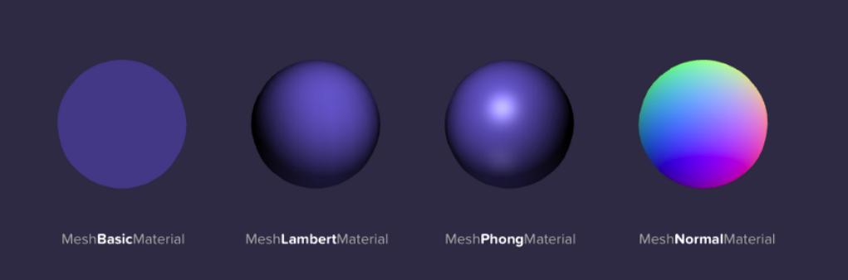
Opções de Materiais
Vimos dois tipos de materiais, porém conforme o uso do three.js você pode querer usar outros materiais padronizados no three.js
Também é possível criar seu próprio material por shaders.

Slide 37
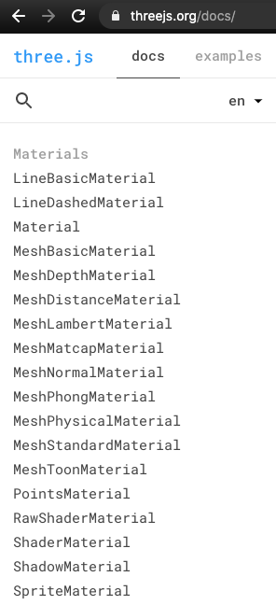
Opções de Materiais
Para uma lista completa de materiais do three.js acesse o website do three.js.

Slide 38
Melhorias
Uma possível melhoria diz respeito a taxa de animação.Nesse momento a animação do cubo se baseia em uma taxa fixa de quadros por segundo, o que não é possível garantir.
Mude o código para que se atualize em função do tempo decorrido.
// Iniciar loop de renderização
var render = function (time) {
requestAnimationFrame( render );
cube.rotation.x = time * 0.001;
cube.rotation.y = time * 0.001;
// Renderizar a cena
renderer.render(scene, camera);
};

Slide 39
Cor de Fundo
No three.js existem duas formas de mudar a cor do fundo:
ou
scene.background = new THREE.Color('blue');
renderer.setClearColor("#0000FF");

Slide 40
Desenhando linhas
Vocês também pode especificar os pontos de uma geometria manualmente, nesse exemplo você pode ver como criar uma linha se passando os pontos para o three.js
const material = new THREE.LineBasicMaterial( { color: 0x00ffff } );
const points = [];
points.push( new THREE.Vector3( -10, 0, 0 ) );
points.push( new THREE.Vector3( 0, 10, 0 ) );
points.push( new THREE.Vector3( 10, 0, 0 ) );
const geometry = new THREE.BufferGeometry().setFromPoints( points );
const line = new THREE.Line( geometry, material );
scene.add( line );

Slide 41
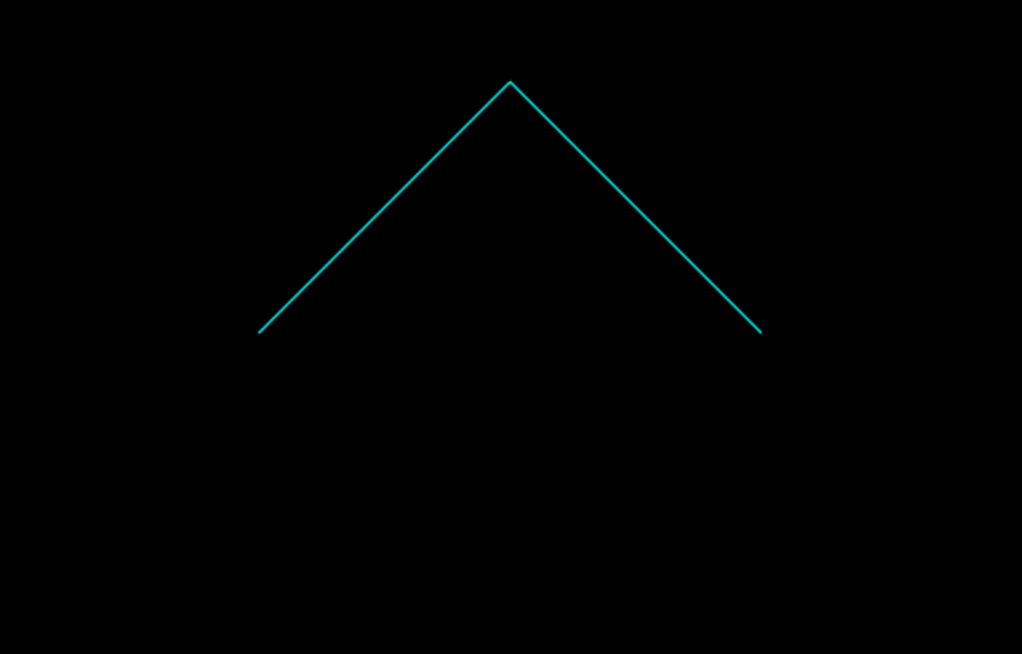
Linha sendo desenhada

Slide 42
Carregando Modelos 3D
Uma das vantagens de usar o three.js é que ele consegue carregar diversos modelos 3D diretamente.
Os modelos 3D suportados pelo three.js são: glTF, FBX, OBJ e COLLADA.
Em especial o glTF é um dos tipos com melhor suporte, assim vamos rodar um exemplo com ele.

Slide 43
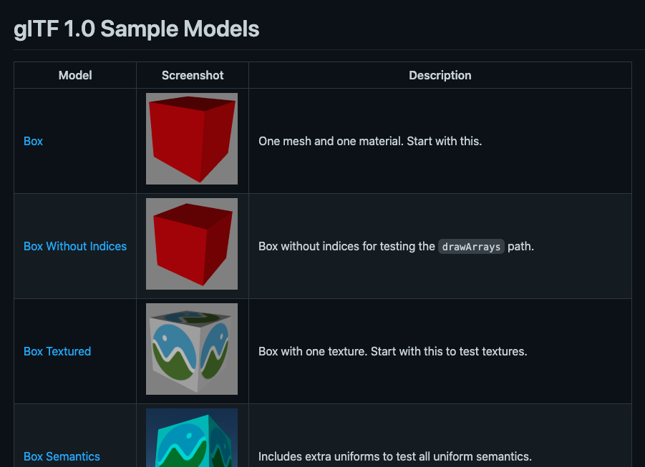
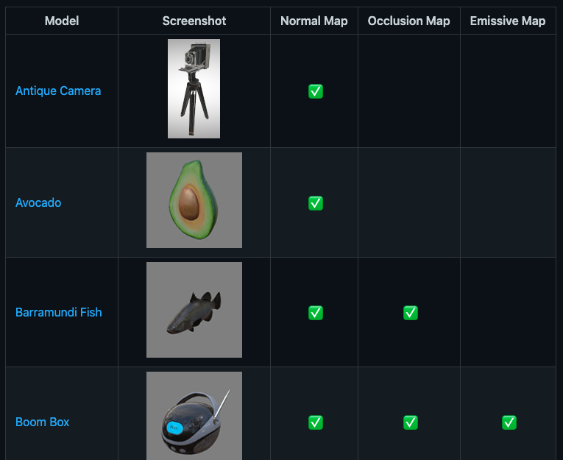
Exemplos
https://github.com/KhronosGroup/glTF-Sample-Models/blob/master/1.0/README.md
https://github.com/KhronosGroup/glTF-Sample-Models/blob/master/2.0/README.md

Slide 44
Colocando modelo 3D
Troque a rotina para carregar um modelo 3D
import {GLTFLoader} from 'https://cdn.skypack.dev/three@0.134.0/examples/jsm/loaders/GLTFLoader.js';
<script src="https://cdnjs.cloudflare.com/ajax/libs/three.js/r128/three.min.js">
const gltfloader = new THREE.GLTFLoader();
var duck; // para armazenar a mesh do pato
gltfloader.load( 'https://raw.githubusercontent.com/KhronosGroup/glTF-Sample-Models/master/2.0/Duck/glTF-Binary/Duck.glb', function ( gltf ) {
duck = gltf.scene;
scene.add( duck );
}, undefined, function ( error ) {
console.error( error );
} );

Slide 45
Animando Modelo 3D
Agora ajuste a rotina de animação para alterar o modelo 3D.
var render = function (time) {
requestAnimationFrame( render );
if(duck) {
duck.rotation.x = time * 0.001;
duck.rotation.y = time * 0.001;
}
// Renderizar a cena
renderer.render(scene, camera);
};

Slide 46
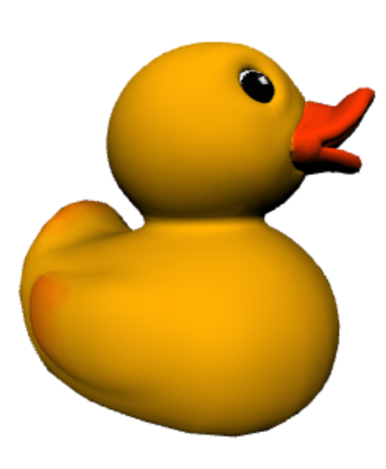
Pato

Slide 47
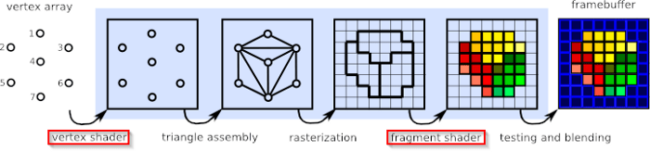
Shading Languages
As placas gráficas modernas permitem que programemos parte do pipeline de renderização. E isso é realizado através das Shading Languages.

Slide 48
Vertex Shader
O Vertex Shader permite que programemos as GPUs para fazerem alguma operação nos vértices do objeto gráfico.

Slide 49
Fragment Shader
O Fragment Shader permite que programemos as GPUs para fazerem alguma operação nos pixels das imagens.

Slide 50
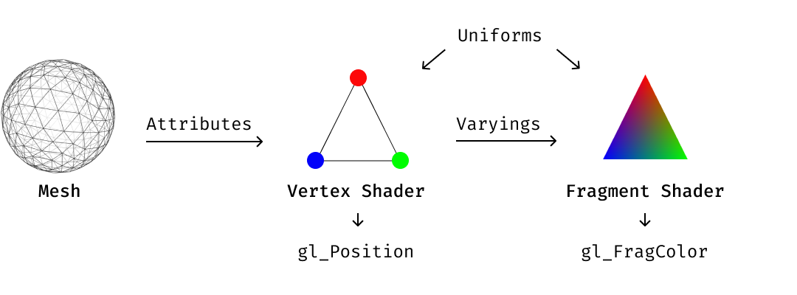
GLSL
OpenGL Shading Language (GLSL) é uma das linguagens de shading mais populares. Ela foi criado pelo grupo de desenvolvimento do OpenGL.
fonte: https://www.delasign.com/blog/technology/arkittheoryverticesandshaders/

Slide 51
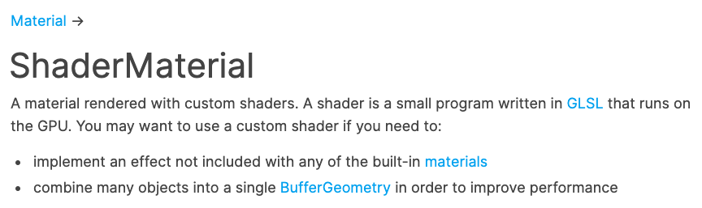
three.js Shader Material

Slide 52
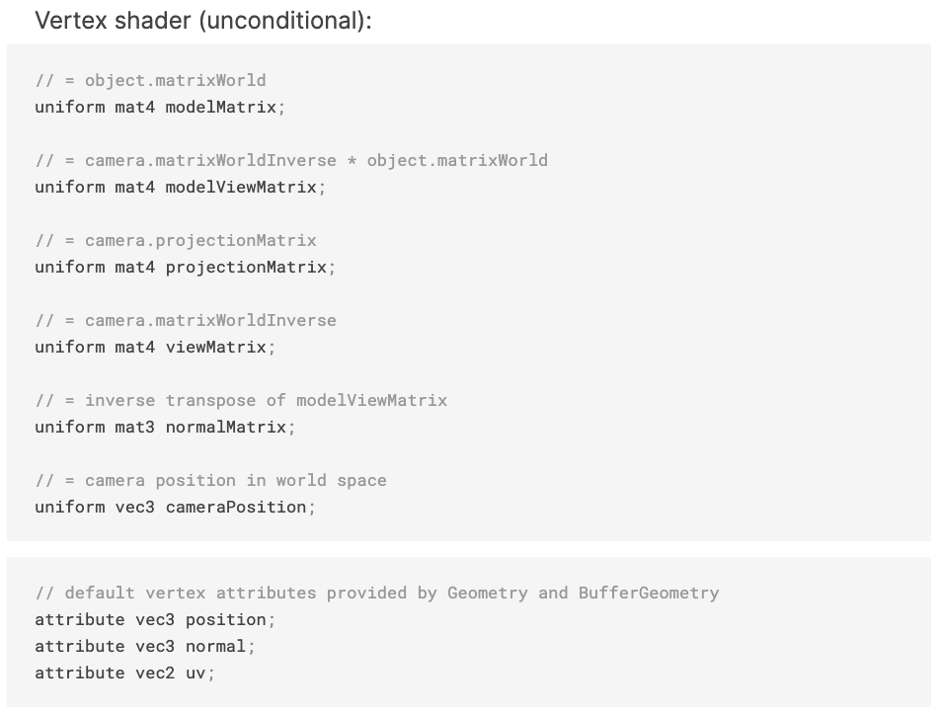
Built-in uniforms and attributes

Slide 53
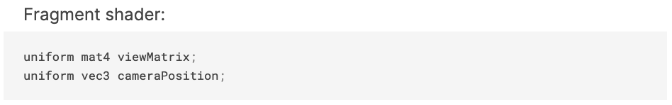
Built-in uniforms and attributes

Slide 54
Montando uma cena com Shaders
Vamos começar com uma esfera com um material convencional.
const esfera1 = new THREE.Mesh(
new THREE.SphereGeometry(1, 32, 32),
new THREE.MeshStandardMaterial({color: 0xFFFFFF})
);
esfera1.position.set(-2,0,0);
scene.add(esfera1);

Slide 55
Controle Orbital
Permite que você mude a posição da câmera automaticamente.
import * as THREE from "https://cdn.skypack.dev/three@0.134.0/build/three.module.js";
import {OrbitControls} from "https://cdn.skypack.dev/three@0.134.0/examples/jsm/controls/OrbitControls.js";
…
let controls = new OrbitControls(camera, renderer.domElement);

Slide 56
Montando uma cena com Shaders
Primeiro crie os shaders
<script type="x-shader/x-vertex" id="vertexShader">
void main() {
gl_Position = projectionMatrix * modelViewMatrix * vec4(position, 1.0);
}
</script>
<script type="x-shader/x-fragment" id="fragmentShader">
void main() {
gl_FragColor = vec4(1.0, 0.0, 0.0, 1.0);
}
</script>

Slide 57
Montando uma cena com Shaders
Aplique em um segundo objeto:
const vertexShader = document.getElementById( 'vertexShader' ).textContent;
const fragmentShader = document.getElementById( 'fragmentShader' ).textContent;
const uniforms = {};
const esfera2 = new THREE.Mesh(
new THREE.SphereGeometry(1, 32, 32),
new THREE.ShaderMaterial({
uniforms: uniforms,
vertexShader: vertexShader,
fragmentShader: fragmentShader
})
);
esfera2.position.set(2,0,0);
scene.add(esfera2);

Slide 58
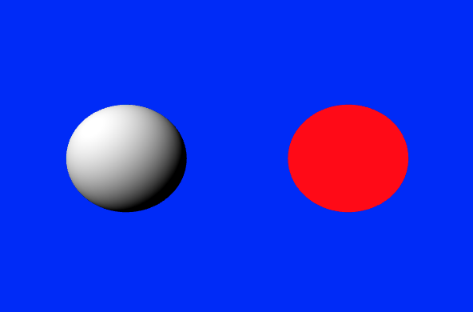
Resultado Esperado

Slide 59
Montando uma cena com Shaders
Primeiro crie os shaders
<script type="x-shader/x-vertex" id="vertexShader">
varying vec3 v_Normal;
void main() {
gl_Position = projectionMatrix * modelViewMatrix * vec4(position, 1.0);
v_Normal = normal;
}
</script>
<script type="x-shader/x-fragment" id="fragmentShader">
varying vec3 v_Normal;
void main() {
gl_FragColor = vec4(v_Normal, 1.0);
}
</script>

Slide 60
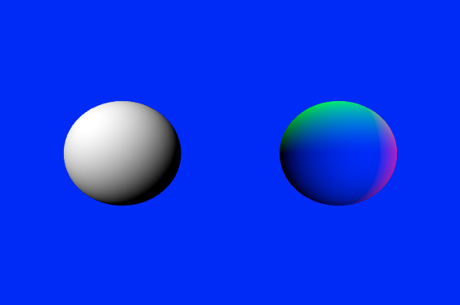
Exibindo as normais

Slide 61
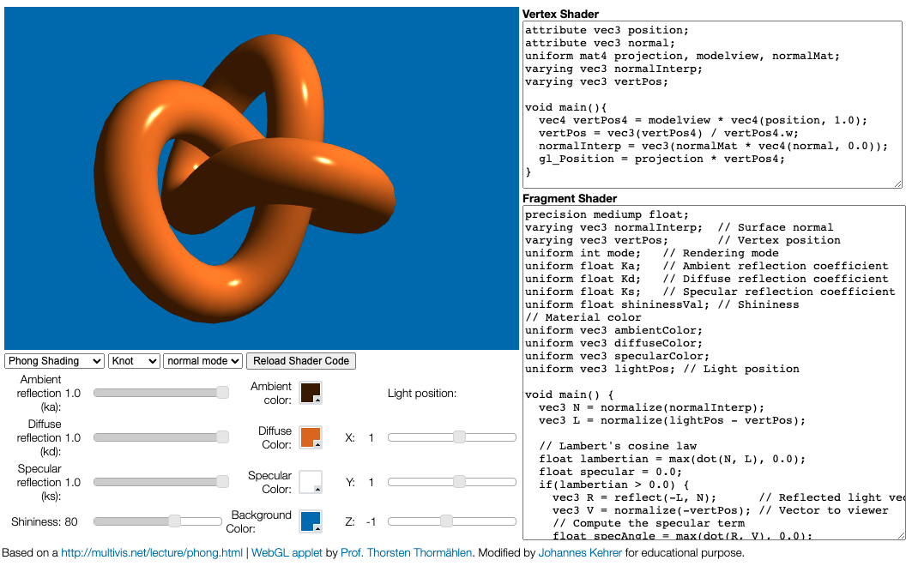
Phong x Gouraud
http://www.cs.toronto.edu/~jacobson/phong-demo/

Slide 62
Fontes de Inspiração by Gustavo Braga
https://www.shadertoy.com/
https://cineshader.com/

Slide 63
Projeto 3
Entrega Livre.
Desenvolva alguma visualização em three.js usando shaders.
Prazo: 7/12/2021

Slide 64
Referências
https://threejs.org/
https://humaan.com/blog/web-3d-graphics-using-three-js/
https://threejsfundamentals.org/
https://discoverthreejs.com/
https://www.youtube.com/watch?v=C8Cuwq1eqDw

Slide 65
Computação Gráfica
Luciano Pereira Soares
<lpsoares@insper.edu.br>

